Slide 1
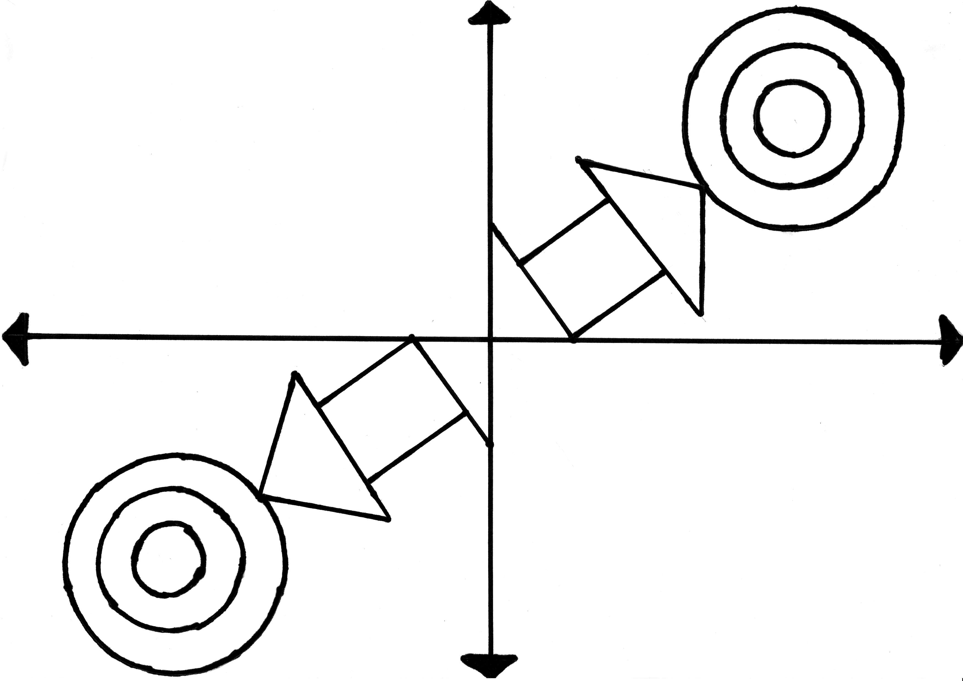
日本福音主義神学会中部部会主催・公開講演会
Ⅰ．福音主義神学の視点から「ディスペンセーション主義の“聖書解釈法・教会論・終末論”」を分析・評価する（13:30-16:00）
[導入8分+(講演35分+質疑10分)x3講演+結語7分]=150分
倫理
神学
●序―福音主義神学の座標軸、旧約・新約の物語の眺望、聖書神学の構造的差異
①「聖書解釈」を比較対照し評価する
②「教会論」を比較対照し評価する
③「終末論」を比較対照し評価する
●結語―本質の分析、福音主義神学の座標軸への位置づけ
倫理
日本福音教会一宮チャペル
&一宮基督教研究所
（http://www.aguro.jp）
安黒 務
（tsutomuaguro@gmail.com）

Slide 2
導入⑴―なぜ、福音主義神学の座標軸なのか？ [導入(1)-(3)… 8]
神学
信仰―深く主体的、実存的なもの―ひとつの文化現象として客観的・科学的に理解する視点
  宗教とは何なのか、どの宗教も同じなのか、宗教の良し悪しの判断基準は何なのか？
P.バーガー『聖会の騒音』
  礼拝時間と人種差別―学校・役所・会社→より積極的な平等共存の確立と形成へ
キリスト教―What?「神学」, How?「倫理」, Why? 「存在理由」
  他の宗教者等への”証し力”が問われている（「地の果て」使徒1:18、「世の終わりまで」マタイ28:19）
  ユダヤ人のみならず、アラブ人等すべての民に福音の「存在理由」を、「倫理」的証しを通し、「神学」の本質であるキリストの人格とみわざの証し人として召されている
使徒的聖書解釈に適合・使徒的実践に不適合
使徒的聖書解釈に適合・使徒的実践に適合
使徒的聖書解釈に不適合・使徒的実践に不適合
使徒的聖書解釈に不適合・使徒的実践に適合
倫理

Slide 3
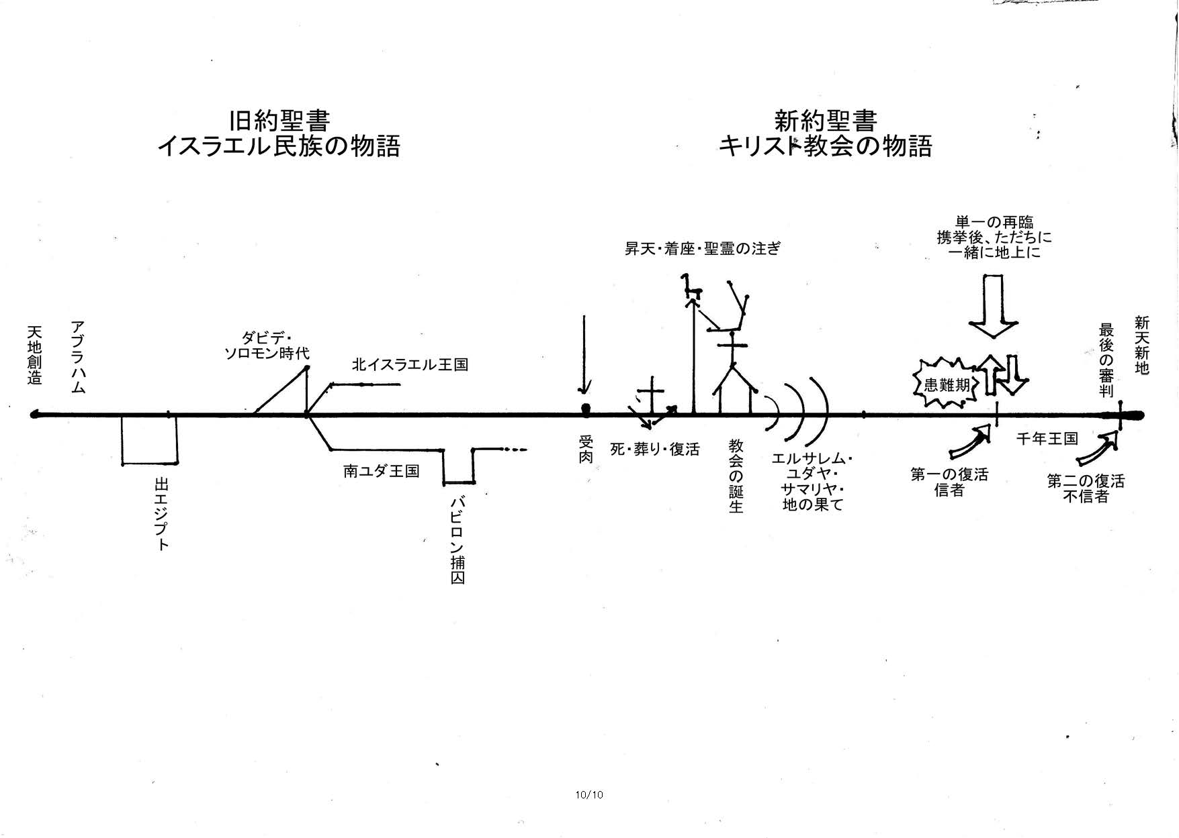
導入⑵―旧約・新約の物語の眺望

Slide 4
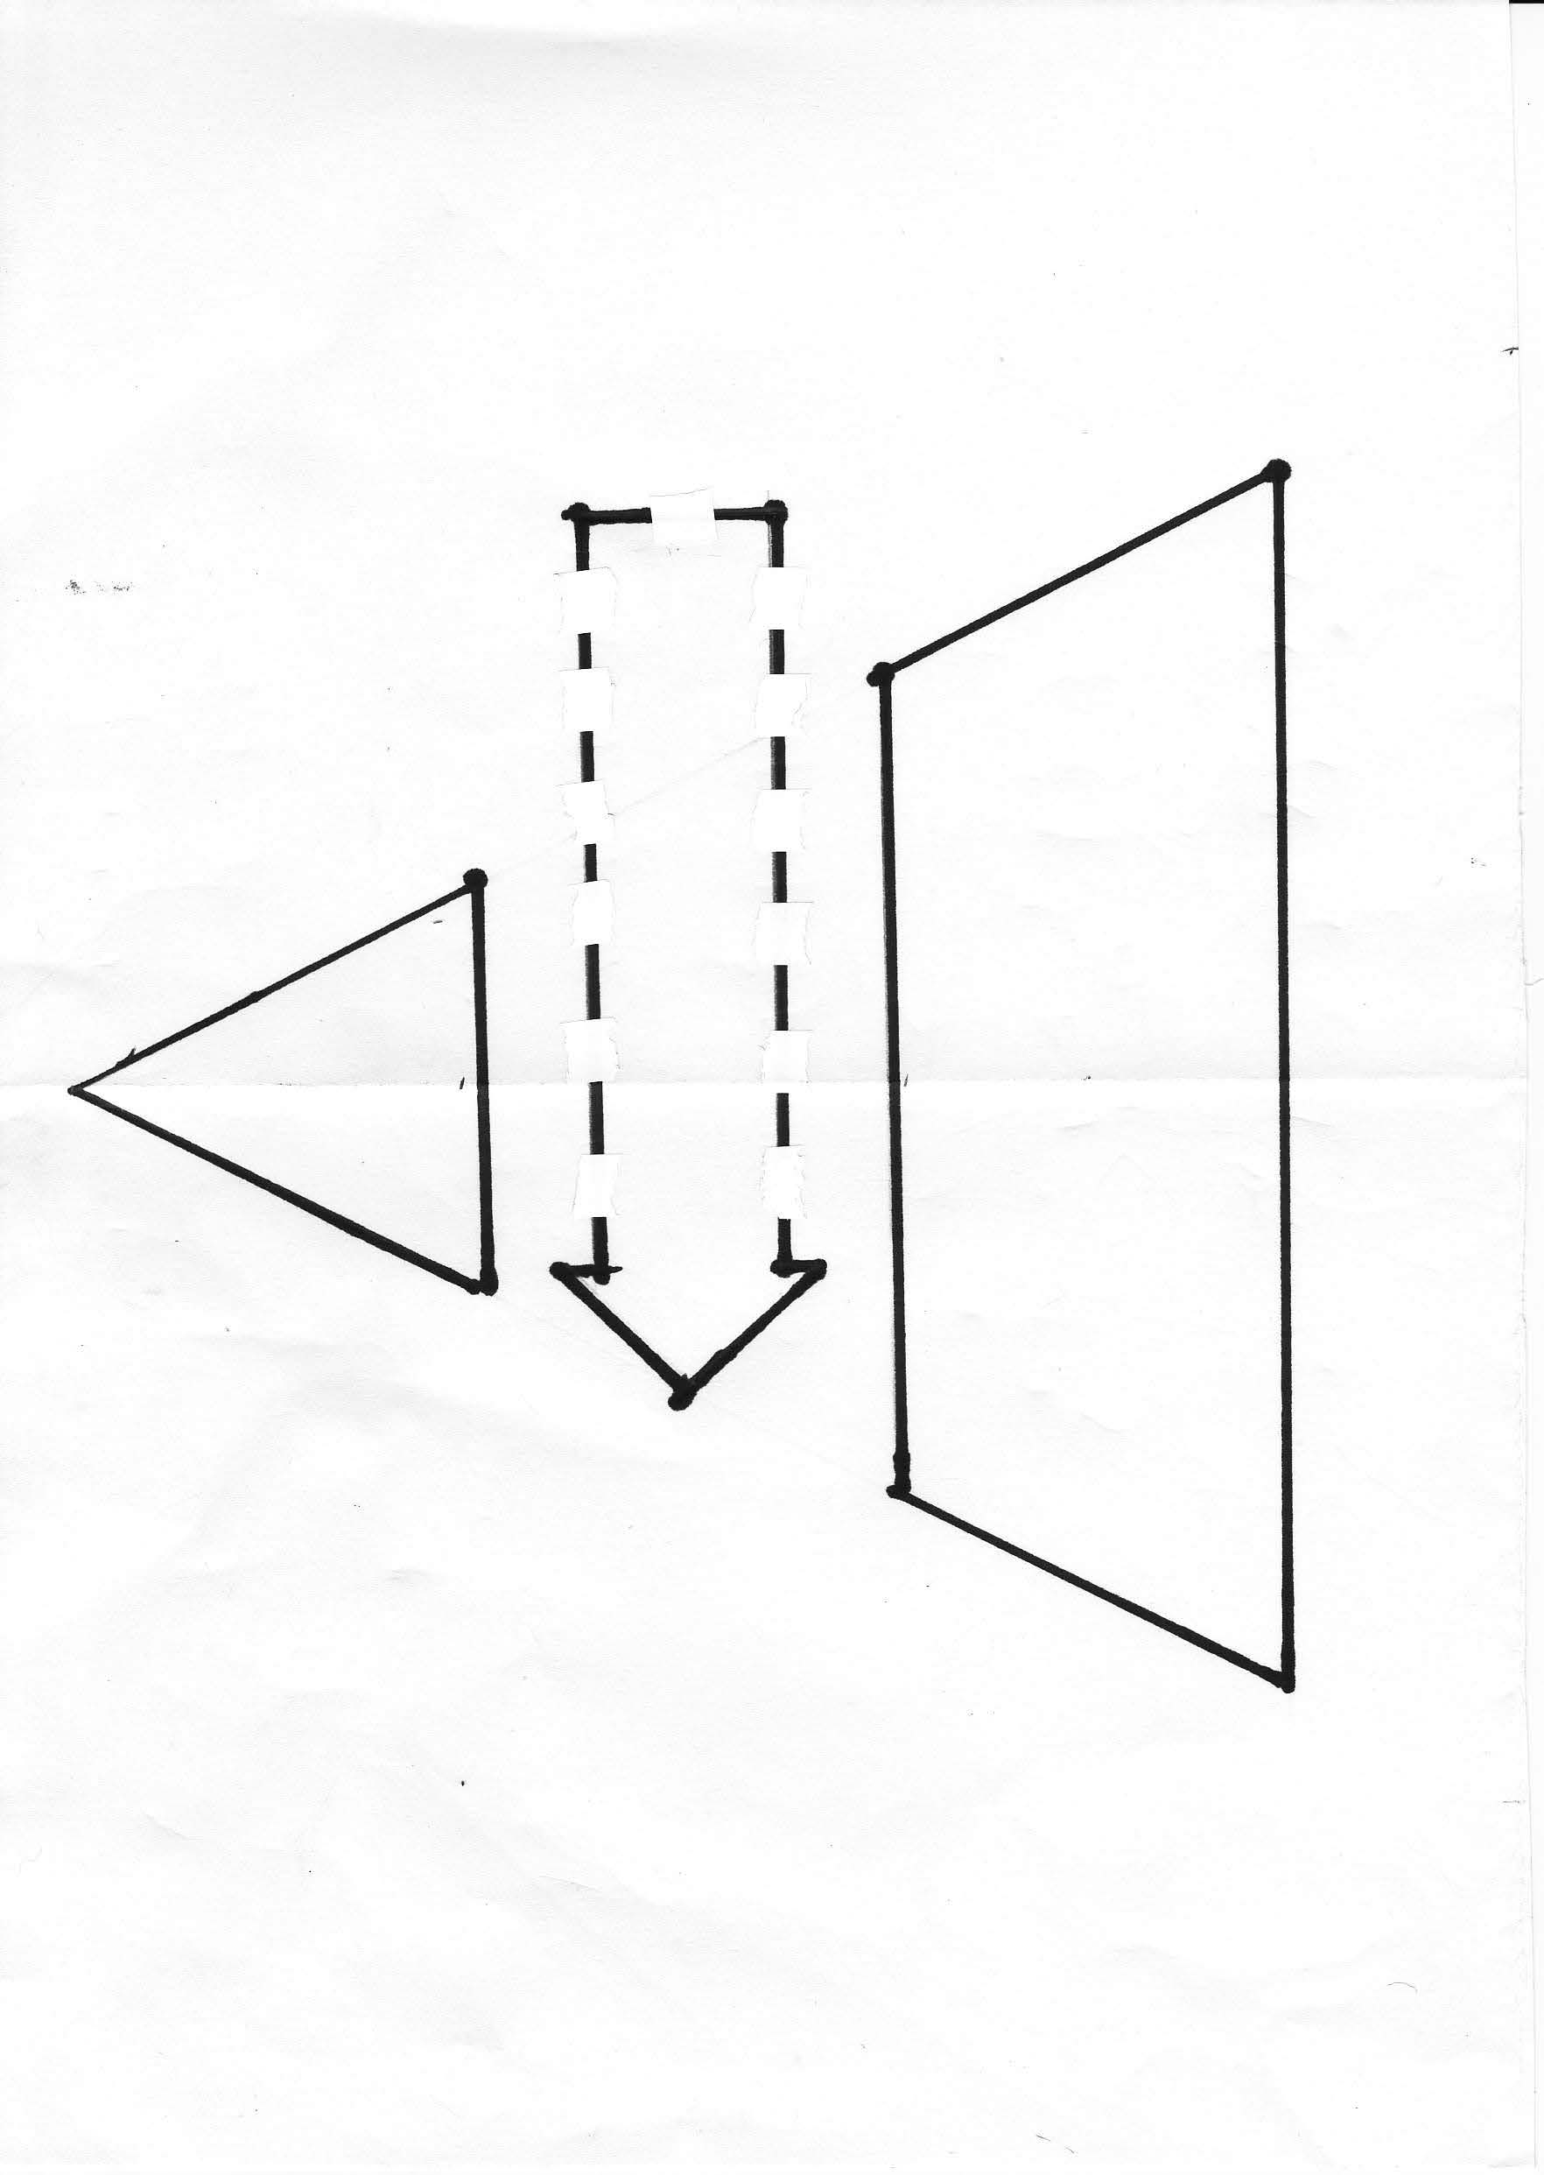
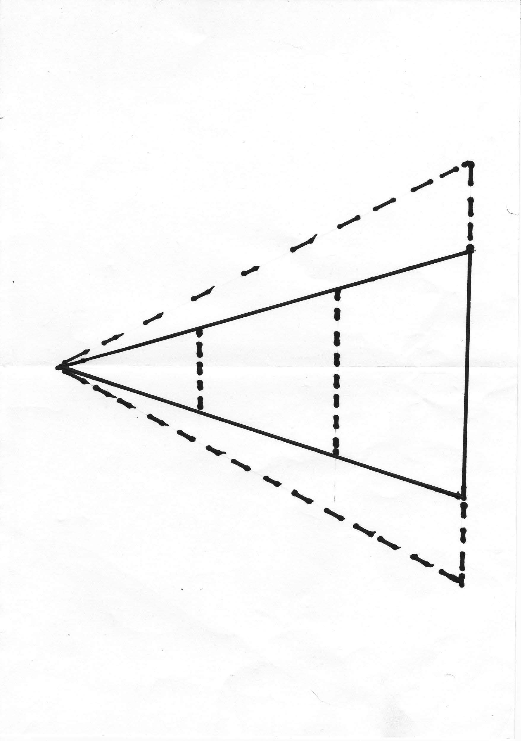
導入⑶―聖書神学の構造的差異
旧約の影に引きずられる
ディスペンセーション主義の構造
キリストの人格とみわざという
新約の光に牽引される福音主義の構造
キリストの再臨と(千年王
国)・新天新地における
普遍的神の国の未来性
民族的イスラエル中心のドラマの幕間としての教会時代、本番としての千年王国開始を告げる患難期・地上再臨・千年王国の直前に、前座の役割を終え、空中再臨時に携挙される
キリストの人格とみわざ中心のドラマにおける普遍的神の国の到来とその現在性としての教会時代
民族的イスラエルに対する預言の成就とその栄光
民族的イスラエルの盛衰史とその未来預言
普遍的神の国の準備としての旧約時代の真の信仰者としての霊のイスラエル

Slide 5
講演①「聖書解釈」を比較対照して評価する[講演35+質疑10]
古典的ディスペンセーション主義
伝統的福音主義
1. ﾃﾞｨｽﾍﾟﾝｾｰｼｮﾝの本質と目的
2. 聖書の（極端な）字義的解釈
3. イスラエルと教会の二分法
4. 教会についての制限された見方
5. 王国のユダヤ的概念
6. 延期された王国
7. 人間に対する神の取り扱いを生み出す律法と恵みの区別
8. 聖書を区分すること
9. 患難前携挙説
10. 大患難の目的
11. キリストの千年王国支配の性質
12. 字義的な「永遠の状態」理解
13. キリスト教界の背教的性質－地上の見える教会と見えない天的教会
1. 使徒は旧約と新約は有機的一体理解
2. 使徒の聖書解釈の原則のバランス
3. 使徒は霊的・有機的に一体と理解
4. 使徒は旧約と新約の霊的連続性理解
5. 使徒は神の国を普遍的に理解
6. 使徒には延期という考え方はない
7. 使徒には、人間に対する神の取り扱いに差別はない
8. 使徒は聖書を有機的一体的に理解
9. 使徒は患難後携挙説理解
10.使徒は教会が患難期を通ると理解
11.ユダヤ的ではなく、普遍的
12.象徴的描写と理解
13.見える教会と見えない教会の理解

Slide 6
講演②「教会論」を比較対照して評価する[講演35+質疑10]
古典的ディスペンセーション主義
伝統的福音主義
1. 旧新約の神の民の一体性
2. 旧約と新約の霊の神の民は有機的に一体である
3. 見える教会と見えない教会のバランスのとれた考え方、秩序とカリスマの両面
4. 教会は、地上で患難・保護・証し・殉教
5. 大患難の只中で教会は守られる
6. 神の民は有機的に一体、旧約預言は千年王国・新天新地に重ねて言及
7. 神の国は、「神の支配」であり、教会はその表れ
1. イスラエルと教会の関係
2. イスラエルがイエスの提示された神の国を拒否したため、臨時に、一時的に異邦人に提供
3. 見える地上の教会の腐敗、分離の傾向
4. 教会は天的、患難前に携挙
5. 大患難の預言は、イスラエルに
6. イスラエルに対する旧約の預言は、千年王国時代にすべて成就する
7. 神の国（普遍的）と天の御国（ユダヤ的）の相違

Slide 7
講演③「終末論」を比較対照して評価する[講演35+質疑10]
古典的ディスペンセーション主義
伝統的福音主義
1. 教会は秘密の空中再臨のときに、携挙される
2. 地上に残された神の民はイスラエル民族であり、大患難を通る
3. イスラエルと教会は別個のものである
4. イスラエルが国家として特別な身分に再び置かれる
5. 旧約の預言はどれも教会に関係せず、教会において成就していない
6. 千年王国は、ユダヤ的な王国である。
7. 空中再臨と地上再臨のふたつの再臨
8. 実際のダビデ王国が再建され、旧約の犠牲までも復活する。
1. 教会は大患難の只中で保護され、証しし、殉教をも恐れない
2. 民族としてのイスラエルの中にも、大患難の中でリバイバル
3. 救われたユダヤ人は教会に統合
4. 民族としてのイスラエルへの特別な言及は新約にはあまりない
5. 使徒たちは、旧約用語を使用して「新約の教会」を説明
6. 千年王国は、ユダヤ的な王国ではなく、救われたユダヤ人と異邦人による普遍的な王国
7. 再臨はひとつであり、空中再臨・携挙・地上再臨は一体の流れの中にある
8. 新約で、千年王国に対する言及はきわめて少ないので、空想してはいけない

Slide 8
結語⑴―福音主義神学の視点から「ディスペンセーション主義の“聖書解釈法・教会論・終末論”」の本質を分析する[結語1-2 …7]
ディスペンセーション主義
福音主義
終末論―イスラエル中心、教会は挿入
教会論―イスラエルと教会:二つの民
聖書解釈法―旧約と新約の関係・解釈原理
聖書解釈法―旧約と新約の連続性・漸進性・有機的一体的理解
教会論―旧・新約の霊的イスラエルの一つの神の民
終末論―神の国の現在性と未来性

Slide 9
結語⑵―あなたは、ディスペンセーション主義の解釈・教会論・終末論を福音主義神学の座標軸にどのように位置づけるか？
使徒的聖書解釈に適合・使徒的実践に不適合
使徒的聖書解釈に適合・使徒的実践に適合
使徒的聖書解釈に不適合・使徒的実践に不適合
使徒的聖書解釈に不適合・使徒的実践に適合
1. Ｃ．Ｂ．バスの評価
  1. 18世紀間にわたり歴史的千年王国前再臨説
  2. キリストの再臨－人格的・文字通り・見えるかたちで地上に
  3. 誤った聖書解釈の問題
2. Ｗ．グルーデムの評価
  1. 古典的→改訂→プログレッシブへの変化
  2. 多くの点で共通理解
  3. しかし旧約預言成就理解についての相違
2 3. J.A.デリアの評価
  1. プログレッシブは、ラッドの立場にますます接近
  2. 2000年にダラス神学校は、1955年にラッドがいた場所に追いついた
4. V.S.ポイスレスの評価
  1. 前置き的なかたちで教会時代に、最終的なかたちで千年王国時代に－民族的イスラエルの上へ の旧約預言の成就
  2. 主義の幾つかの主要な教えを乗り越える試み、調和的な論調への評価
  3. しかし、ほぼ確実に、ラッドのパターンを後追い－契約的プレミレニアリズムに導く

Slide 10
主要参考文献・関連資料サイト等
P.L.Berger, The Noise of Solemn Assemblies , Doubleday & Company
古屋安雄『宗教の神学』ヨルダン社
G.E.ラッド『終末論』安黒務訳、いのちのことば社
C.B.Bass, Backgrounds to Dispensationalism, Wipf and Stock
W.A.Grudem, Systematic Theology, IVP
J.A. D’elia, A Place at the Table, Oxford University
W.S.Poythress, Understanding Dispensationalists, Presbyterian and Reformed
安黒務『福音主義イスラエル論』Amazon Kindle
安黒務ビデオ講義録・講演録サイトhttps://www.youtube.com/channel/UCBI0r-OtGczYSm83xbYhVKQ

Slide 11
東海神学塾主催・公開クラス
Ⅱ．福音主義神学の視点から「キリスト教シオニズムの“土地・エルサレム・神殿”回復の教え」を分析・評価する（18:00-20:30）
[講義40分+質疑10分]X3講義=150分
倫理 倫理
●序―キリスト教シオニズムの定義、動向、信条
①キリスト教シオニスムと福音主義の教えの対照
―土地、エルサレム、神殿
②旧約聖書における啓示の漸進性をどう理解するか
―神、土地、エルサレム
③新約聖書におけるキリストの人格とみわざの中心性をどう理解するか―神と隣人、イエス、パウロ、ヨハネ
●結語―福音主義神学の座標軸への位置づけ
神学
日本福音教会一宮チャペル
&一宮基督教研究所
（http://www.aguro.jp）
安黒 務
（tsutomuaguro@gmail.com）

Slide 12

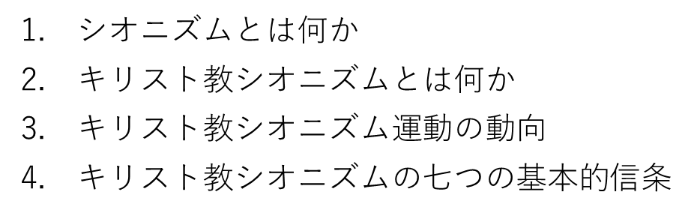
序
土地
エルサレム
神殿
終末論
教会論
聖書解釈

Slide 13
序（詳細1-2）
シオニズムとは何か
一般的に言えば、シオニズムは「ユダヤ人の故郷への帰還とイスラエルの国におけるユダヤ人の主権回復のための国民運動」
キリスト教シオニズムとは何か
最も簡単に言えば、キリスト教シオニズムとは、「哲学的ユダヤ主義のひとつの形態であるシオニズムに対するクリスチャンたちの支持」と定義できる。
キリスト教シオニズムとは、「イスラエルの主権国家、その軍隊、政府、教育などに関するシオニストの目的を支持するあらゆるクリスチャン」
特に、福音派においては、「なんらかのかたちで、イスラエル国家を支持するクリスチャン」への偏向傾向が顕著。
土地に関して―聖書の極端に文字通りの解釈と未来主義的な解釈に基づき、ユダヤ人に関する旧約聖書の預言が成就していると確信する傾向。
キリスト教シオニストにとって、アブラハム対する約束「わたしはこの地を与える。エジプトの川(ナイル川)からあの大河ユーフラテス川まで。」創世記15:8は、ユダヤ人に無条件に適用される。
そこには、現在の占領地、入植地―西岸、ゴラン高原、ガザ地区を含まれ、聖書に基づいて領土問題は解決されるべき。
キリスト教シオニストは、ユダヤ教の宗教的課題「帰還と国家設立の最大の目的は、神殿の建設である」ことに同意している。
ユダヤ教シオニズムにおいては、「神殿の丘を支配する者は、エルサレムを支配する。エルサレムを支配する者は、イスラエルの地を支配する。」
このビジョンは、三重の円で表現される。外側の円は土地を、内側の円はエルサレムを、円の中心は神殿を表わす。
1948年に土地が回復され、エルサレムの旧市街が1967年に占領され、現在は神殿の再建が待望されている。
キリスト教シオニストのビジョンは、三つのすべてが「排他的にユダヤ人の支配下に置かれる」ことを目指している。
➡このようなキリスト教のあり方に対して
中東教会評議会（MECC）は、キリスト教シオニズムを「聖書の異端的解釈を表わすもの」としている。
英国福音派の指導的教職者であったJ.R.W.ストットは「聖書でアナテマといわれているものに価する」（ガラテヤ1:9）とみている。

Slide 14
序（詳細3）
キリスト教シオニズム運動の動向
運動としてのキリスト教シオニズムは、明確な立場をもたないクリスチャンや指導者から、主要な国際的組織まであり、非常に多様である。
キリスト教シオニズムの諸形態
さて、わたしたちは日本にいて、様々なかたちで「ユダヤ人への伝道や支援」に取り組む働き を目にし、また耳にする。しかしキリスト教シオニズムには「どのような形態」があるのか知っているだろうか。よく知らずに新しい教えや運動との関係を深め、後に教会や教派に混乱を起こす。そうならないため、それらの「神学と実践」の「輪郭と本質」を知っておきたい。
今日の福音派のキリスト教シオニズムには、大別して「四つの相違する形態」がある。それらは、「教会とイスラエルの関係、伝道、帰還、イスラエルの地、入植、エルサレム、神殿、ハルマゲドン」に関する神学的理解の相違を契機として生まれてきた。それらには、①契約主義的プレミレニアリズム 、②メシヤニック・ディスペンセーション主義、③黙示的ディスペンセーション主義、④政治的ディスペンセーション主義の四つがある。」 ここでは特徴的な要素のみを取り上げる 。
第一に「契約主義的プレミレニアリズム（ヒグトン、リガン：CMJ, CWI）」はユダヤ人に対する「伝道」とパレスチナへの「帰還」を特徴とし、
第二に「メシヤニック・ディスペンセーション主義（ローゼン、ブリックナー、フルクテンバウム：JFJ, AMFI）」はユダヤ人に対する「伝道」とともに、「二契約神学」のゆえに「神殿における実践」を含み、「ユダヤ教的礼拝の復活」をも引き受けている。
三に「黙示的ディスペンセーション主義（リンゼイ、エヴァンズ、ラヘイ：DTS）」はハルマゲドンの熱望というかたちで「終末預言」と「中東の平和に関する悲観主義」の傾向が強い
。第四に「政治的ディスペンセーション主義（ロバートソン、ファルウェル：ICEJ, BFP）」は、米国のイスラエルとの「軍事的かつ政治的結びつき」を強固に維持することへの傾倒とユダヤ人への「伝道の否認、楽観的な終末論、キリスト教の福音の再解釈」によって他と区別される。政治的ディスペンセーション主義にとって、「教会の目的とはイスラエルを支援し祝福する」ことである。なぜなら、ユダヤ人は「彼ら自身の契約を基盤にして神に受け入れられ」ており、ユダヤ人は「メシヤが再臨される時にメシヤを認める」ことになるからである。
「福音主義イスラエル論の座標軸」（注２）において評価すると、契約主義的プレミレニアリズムがキリスト教シオニズムの中で「最も正統的かつ穏健な形態」とみなされ、政治的ディスペンセーション主義は「最も問題を含む形態」であると思われる。それぞれは、重なり合う部分を持つとともに、グループ内に様々なグラデーションある強調点を抱えており、その判別は代表者や唱道者等の発言や著作から、それぞれのグループの「特徴の輪郭」と「教えの本質」を判断することとなる 。
米国におけるキリスト教シオニズムの主要な形態であるディスペンセーション主義キリスト教シオニズムは、教会の携挙、神殿の再建、ハルマゲドンの差し迫った戦いについての教えをもつ。
アッセンブリー教団、ペンテコステ派、南部バプテスト、そして多くの単立のめが・チャーチを含む―福音派の主流派、カリスマ派、そして単立の諸教派の間に浸透している。
全体の規模の見積もりは、百万人とみる人も、3000万人とみる人もあり、かなり異なる。
キリスト教のテレビやラジオ放送局、キリスト教連合とかイスラエルのための国家統一連合とか、さまざまな組織がある。

Slide 15
序（詳細4-5）
キリスト教シオニズムの七つの基本的信条
  キリスト教シオニズムに特徴的な七つの神学的信条がある。
    極端な字義的で、未来主義的解釈
    ユダヤ人は神に選ばれた特別な民である。
    ユダヤ人のパレスチナへの帰還
      エレツ・イスラエル―大イスラエルの正当化
    ユダヤ人の排他的首都としてのエルサレムの中心性
    神殿が再建されるという期待
    悲観的な千年王国前再臨説の終末論
関連団体等の参照。CMJ (Church’s Ministry Among Jewish People), CWI (Christian Witness to Israel), JFJ (Jews for Jesus), AMFI (American Messianic Fellowship International), DTS (Dallas Theological Seminary), ICEJ (International Christian Embassy Jerusalem), BFP (Bridges for Peace).

Slide 16
講義①キリスト教シオニズムと
福音主義の教えの比較[講義40+質疑10]
キリスト教シオニズム
福音主義
神殿―岩のドームの代えて第三神殿
エルサレム―ユダヤ人の排他的首都
土地―ナイルからユーフラテス
神殿―キリストとその教会
エルサレム―天のエルサレム
土地―被造物世界全体

Slide 17
⑴土地
キリストの人格とみわざという新約の光に牽引される福音主義
旧約の影に引きずられる
キリスト教シオニズム
ユダヤ人の土地への回復（エゼ37）
  ディアスポラのユダヤ人の帰還への援助
ダビデの幕屋の回復（使徒15）
イチジクの木の類比（マタイ24）
ユダヤ人への永遠の遺産（創世15）
ナイル川からユーフラテス川まで
土地からの民族浄化
無条件の相続
アブラハムへの土地の約束
  ヨシュア・ネヘミヤ時代に成就
土地への居住は条件付き
パウロ―世界の相続人（ロマ4:13）
地球の一部ではなく、被造物世界全体（ロマ8:18-25）
回復された楽園―土地への帰還ではなく、復活し再創造された新しい被造物世界（黙示21-22）

Slide 18
⑵エルサレム
旧約の影に引きずられる
キリスト教シオニズム
キリストの人格とみわざという新約の光に牽引される福音主義
永遠で、排他的なユダヤ人の首都（申14:2,3）
異邦人の時代が終わり、再臨への合図（ルカ21:24）
パレスチナ―イスラエルの和平交渉は無益
ハルマゲドンの戦争（ゼカリヤ12-14）
聖なる都市の破壊は再臨の引き金（マタイ24）
イスラエル王国回復はいつなのかへのイエスの回答（使徒1:6-8）
天のエルサレム（ガラ4:26、ヘブル12:22、黙示21-22）
ユダヤ人の民族的特権の無効化（ガラ4:21-31）
世界における神の贖いのわざの焦点―エルサレムではない（ヨハネ4:20-24）

Slide 19
⑶神殿
キリストの人格とみわざという新約の光に牽引される福音主義
旧約の影に引きずられる
キリスト教シオニズム
キリスト教徒にとって、犠牲のシステムを支持することは背教のしるし（ヘブ6:6）
神殿再建の支持は字義主義解釈から生じる
神殿は、キリストの贖罪のみわざの実例・写し・影(8:5,13,10:1)
犠牲のシステムは無効にされている。(10:9)
黙示録では、神は神殿を必要とせず、民とともに住まわれる(黙21:3)
影としてのある形への回帰は、禁じられている
クリスチャンは、聖霊の宮であり、神の霊の神殿である(Ⅰコリ6:19, エぺ2:21)。
ユダヤ人―可能となるときにはいつでも再建の義務
イスラム教徒の岩のドーム―神殿の丘にある
シオニストは、岩のドームを破壊し、第三神殿建立を目指す
冒瀆される神殿の再建―ハルマゲドン戦争と再臨の前提

Slide 20
講義②旧約聖書―その啓示の漸進性を
どのように理解すべきなのか[講義40+質疑10]
一部の人のための神か、すべての人の神か
  理解に苦しむ旧約聖書テキスト
一部の人のための土地か、すべての人のための土地か
  レビ記を超える神学
  当時の神学者に対するエゼキエルの批判
  パレスチナ問題にどのように関わっているか
一部の人のためのエルサレムか、すべての人のためのエルサレムか
  戦争の神か、平和の神か
結び―ヨナの神学
レビ記・民数記・申命記の神学
詩篇・イザヤ書・エゼキエル書の神学
ヨナ書の神学

Slide 21
⑴一部の人のための神か、
すべての人の神か
一部の人のための神か
  キリスト者が神の名において、奴隷制度・女性差別・民族浄化
  神の暴力、恐怖のテキスト
  部族的・排外的理解
  部族社会の偏見、人種的偏見、人種差別、さらには原始的な人間理解
すべての人の神か
  人権の価値・国際法
  キリストの精神
  拒絶されるべきテキスト
  イエスは、先住民追放・民族浄化を引用せず
  懲罰的・帝国主義的、あるいは階級差別的・排除主義的な箇所から引用せず
  イエスは、いつもその逆のことを教えている

Slide 22
①a. 理解に苦しむ旧約聖書テキスト（項目）
民族浄化の要求
民族根絶の要求
復讐の神
究極の敵アマレク
ユダヤ教宗教文献における排外主義的自民族中心主義の例
人種的偏見と人種差別

Slide 23
①a. 理解に苦しむ旧約聖書テキスト（詳細）1-2
民族浄化の要求―
  民33:50 エリコをのぞむヨルダン川のほとりのモアブの草原で、【主】はモーセに告げられた。
  33:51 「イスラエルの子らに告げよ。あなたがたがヨルダン川を渡ってカナンの地に入るときには、
  33:52 その地の住民をことごとくあなたがたの前から追い払って、彼らの石像をすべて粉砕し、彼らの鋳像をすべて粉砕し、彼らの高き所をすべて打ち壊さなければならない。
  33:53 あなたがたはその地を自分の所有とし、そこに住め。あなたがたが所有するように、わたしがそれを与えたからである。
民族根絶の要求
  申7:1 あなたが入って行って所有しようとしている地に、あなたの神、【主】があなたを導き入れるとき、主は、あなたよりも数多くまた強い七つの異邦の民、すなわち、ヒッタイト人、ギルガシ人、アモリ人、カナン人、ペリジ人、ヒビ人、およびエブス人をあなたの前から追い払われる。
  7:2 あなたの神、【主】が彼らをあなたに渡し、あなたがこれを討つとき、あなたは彼らを必ず聖絶しなければならない。彼らと何の契約も結んではならない。また、彼らにあわれみを示してはならない。
  7:3 また、彼らと姻戚関係に入ってはならない。あなたの娘をその息子に嫁がせたり、その娘をあなたの息子の妻としたりしてはならない。

Slide 24
①a. 理解に苦しむ旧約聖書テキスト（詳細）3-4
復讐の神
  申23:4 これは、あなたがたがエジプトから出て来た道中で、彼らがパンと水をもってあなたがたを迎えることをせず、アラム・ナハライムのペトルからベオルの子バラムを雇って、あなたに呪いをもたらそうとしたからである。
  23:5 しかし、あなたの神、【主】はバラムに耳を貸そうとはせず、かえってあなたの神、【主】はあなたのために呪いを祝福に変えられた。あなたの神、【主】はあなたを愛しておられたからである。
  23:6 あなたは一生、彼らの平安も彼らの幸せも決して求めてはならない。
  ➡イザ45:22 地の果てのすべての者よ。わたしを仰ぎ見て救われよ。わたしが神だ。ほかにはいない。
究極の敵アマレク
  Ⅰサム15:2 万軍の【主】はこう言われる。『わたしは、イスラエルがエジプトから上って来る途中で、アマレクがイスラエルに対して行ったことを覚えている。
  15:3 今、行ってアマレクを討ち、そのすべてのものを聖絶しなさい。容赦してはならない。男も女も、幼子も乳飲み子も、牛も羊も、らくだもろばも殺しなさい。』」
  15:7 サウルは、ハビラからエジプトの国境にあるシュルに至るまで、アマレク人を討ち、
  15:8 アマレク人の王アガグを生け捕りにし、その民のすべてを剣の刃で聖絶した。
  15:9 サウルとその兵たちは、アガグと、肥えた羊や牛の最も良いもの、子羊とすべての最も良いものを惜しんで、これらを聖絶しようとしなかった。ただ、つまらない値打ちのないものだけを聖絶したのである。
  15:22 サムエルは言った。「【主】は、全焼のささげ物やいけにえを、【主】の御声に聞き従うことほどに喜ばれるだろうか。見よ。聞き従うことは、いけにえにまさり、耳を傾けることは、雄羊の脂肪にまさる。
  15:23 従わないことは占いの罪、高慢は偶像礼拝の悪。あなたが【主】のことばを退けたので、主もあなたを王位から退けた。」
  15:33 サムエルは言った。「おまえの剣が、女たちから子を奪ったように、おまえの母も、女たちのうちで子を奪われた者となる。」こうしてサムエルは、ギルガルにおいて【主】の前で、アガグをずたずたに切った。
  ➡ホセ6:6 わたしが喜びとするのは真実の愛。いけにえではない。全焼のささげ物よりむしろ、神を知ることである。

Slide 25
①a. 理解に苦しむ旧約聖書テキスト（詳細）5-6
ユダヤ教宗教文献における排外主義的自民族中心主義の例
  正統的なユダヤ教の律法では、ユダヤ人と非ユダヤ人は区別される。
  入植地建設のためにアラブ所有の土地の没収は窃盗行為ではなく、聖別行為である。
  神がイスラエルの土地すべてを与えたのであり、イスラエルに住んでいるアラブ人は泥棒である。
  我々は戦争という代価を払ってでもこの土地に住まねばならない。土地を征服するために解放戦争を起こさねばならない。
  イスラエルの土地の内部に居住することを許されている非ユダヤ人は「税を払うことと、奴隷の屈辱を耐え忍ぶことを受け入れなければならない」。
  ムスリムやその他の非ユダヤ人を殺害することを殺人であると認めるのを拒否している。
  イスラエルの土地はユダヤ人の排他的財産である。土地のいかなる部分についてもパレスチナ人に権限を与えることは、ユダヤ人入植者に損害を与えることになり、死に価する。それがラビンが殺された理由である。
  さまざまな文書が憎悪の炎を掻き立ててきた。神の名においての襲撃を行う者は、自分たちが民族浄化のブロセスに携わっている考えているため、多くの場合きわめて暴力的になる。
人種的偏見と人種差別
  申7:3 また、彼らと姻戚関係に入ってはならない。あなたの娘をその息子に嫁がせたり、その娘をあなたの息子の妻としたりしてはならない。
  出34:16 彼らの娘たちをあなたの息子たちの妻とするなら、その娘たちは自分たちの神々と淫行を行い、あなたの息子たちに自分たちの神々と淫行を行わせるようになる。
  ネヘ13:23 そのころまた私は、アシュドデ人、アンモン人、モアブ人の女を妻にしているユダヤ人たちに気がついた。
  13:24 彼らの子どもの半分は、アシュドデのことばか、あるいはそれぞれほかのことばを話して、ユダヤのことばが分からなかった。
  13:25 そこで私は彼らを詰問してののしり、そのうちの数人を打って毛を引き抜き、神にかけて誓わせて言った。「あなたがたの娘を彼らの息子に嫁がせてはならない。また、彼らの娘をあなたがたの息子、あるいはあなたがた自身の妻としてはならない。
  ネへ13:30 私は異教的なもの一切から彼らをきよめ、祭司とレビ人のそれぞれの務めにしたがって職務に就かせ、
  13:31 定められた時に行う薪のささげ物と、初物についても規定を定めた。私の神よ、どうか私を覚えて、いつくしんでください。
  エズ9:2 かえって、彼らも息子たちも、これらの国々の娘を妻にし、聖なる種族がもろもろの地の民と混じり合ってしまいました。しかも、指導者たち、代表者たちがこの不信の罪の張本人なのです。」
  エズ10:11 だから今、あなたがたの父祖の神、【主】に告白して、そのみむねにかなったことをしなさい。この地の民、異国人の女たちから離れなさい。」

Slide 26
⑵一部のための土地か、
すべての人のための土地か
  エゼ47:21 あなたがたは、この地をイスラエルの部族ごとに割り当てなければならない。
    47:22 あなたがたと、あなたがたの間で子を生んで、あなたがたの間に寄留している者とに、この地を自分たちの相続地として、くじで割り当てなければならない。あなたがたは彼らを、イスラエルの子らのうちに生まれた者と同じように扱わなければならない。彼らはイスラエルの部族の中にあって、あなたがたと一緒に、くじで相続地の割り当てを受けなければならない。
    47:23 寄留者には、その滞在している部族の中で、その相続地を与えなければならない──【神】である主のことば。
  レビ25:23 土地は、買い戻しの権利を放棄して売ってはならない。土地はわたしのものである。あなたがたは、わたしのもとに在住している寄留者だからである。
  創23:4 「私は、あなたがたのところに在住している寄留者ですが、あなたがたのところで私有の墓地を私に譲っていただきたい。そうすれば、死んだ者を私のところから移して、葬ることができます。」

Slide 27
⑵a. レビ記を超える神学
  エゼ47:23 寄留者には、その滞在している部族の中で、その相続地を与えなければならない──【神】である主のことば。
  レビ19:33 あなたがたの国、あなたのところに寄留者が滞在しているなら、その人を虐げてはならない。
    19:34 あなたがたとともにいる寄留者は、あなたがたにとって、自分たちの国で生まれた一人のようにしなければならない。あなたはその人を自分自身のように愛さなければならない。あなたがたも、かつてエジプトの地では寄留の民だったからである。わたしはあなたがたの神、【主】である。
  エズ9:2 かえって、彼らも息子たちも、これらの国々の娘を妻にし、聖なる種族がもろもろの地の民と混じり合ってしまいました。しかも、指導者たち、代表者たちがこの不信の罪の張本人なのです。」
  詩24:1 地とそこに満ちているもの世界とその中に住んでいるものそれは【主】のもの。
  レビ25:23 土地は、買い戻しの権利を放棄して売ってはならない。土地はわたしのものである。あなたがたは、わたしのもとに在住している寄留者だからである。

Slide 28
⑵b. 当時の神学者に対するエゼキエルの批判
エゼ18:20 罪を犯したたましいが死ぬのであり、子は父の咎について負い目がなく、父も子の咎について負い目がない。正しい人の義はその人の上にあり、悪しき者の悪はその者の上にある。

Slide 29
⑶一部のためのエルサレムか、
すべての人のためのエルサレムか
  ネヘ2:20 私は彼らにことばを返して言った。「天の神ご自身が私たちを成功させてくださる。それで、そのしもべである私たちは、再建に取りかかっているのだ。あなたがたには、エルサレムのうちに何の取り分も、権利も、ゆかりもない。」
  Ⅱサム5:6 王とその部下は、エルサレムに、その地の住民エブス人のところに行った。すると彼らはダビデに言った。「おまえは、ここに攻めて来ることなどできない。目の見えない者どもや足の萎えた者どもでさえも、おまえを追い出せる。」彼らは「ダビデがここに攻めて来ることはできない」と考えていたのである。
  5:7 しかし、ダビデはシオンの要害を攻め取った。これがダビデの町である。
  5:8 その日ダビデは、「だれでもエブス人を討とうとする者は、水汲みの地下道を通って、ダビデの心が憎む『足の萎えた者どもや目の見えない者ども』を討て」と言った。それで、「目の見えない者や足の萎えた者は王宮に入ってはならない」と言われるようになった。
  5:9 ダビデはこの要害に住み、これを「ダビデの町」と呼んだ。ダビデはその周りに城壁を、ミロから一周するまで築いた。
  ➡詩87:1 主の礎は聖なる山にある。
  87:2 【主】はシオンの門を愛される。ヤコブのどの住まいよりも。
  87:3 神の都よあなたについて誉れあることが語られている。セラ
  87:4 「わたしはラハブとバビロンをわたしを知る者として記憶しよう。見よペリシテとツロクシュもともに。『この者はこの都で生まれた』と。」
  87:5 しかしシオンについてはこう言われている。「この者もあの者もこの都で生まれた。いと高き方ご自身がシオンを堅く建てられる」と。
  87:6 【主】が「この者はこの都で生まれた」と記して国々の民を登録される。セラ
  87:7 歌う者も踊る者も「私の泉はみなあなたにあります」と言う。

Slide 30
⑶a. 戦争の神か、平和の神か
  出14:26 【主】はモーセに言われた。「あなたの手を海に向けて伸ばし、エジプト人と、その戦車、その騎兵の上に水が戻るようにせよ。」
    14:27 モーセが手を海に向けて伸ばすと、夜明けに海が元の状態に戻った。エジプト人は迫り来る水から逃れようとしたが、【主】はエジプト人を海のただ中に投げ込まれた。
    14:28 水は元に戻り、後を追って海に入ったファラオの全軍勢の戦車と騎兵をおおった。残った者は一人もいなかった。
  出15:1 そのとき、モーセとイスラエルの子らは、【主】に向かってこの歌を歌った。彼らはこう言った。「【主】に向かって私は歌おう。主はご威光を極みまで現され、馬と乗り手を海の中に投げ込まれた。
    15:3 【主】はいくさびと。その御名は【主】。
  イザ6:3 互いにこう呼び交わしていた。「聖なる、聖なる、聖なる、万軍の【主】。その栄光は全地に満ちる。」
  詩24:1 地とそこに満ちているもの世界とその中に住んでいるものそれは【主】のもの。
    24:2 主が海に地の基を据え川の上にそれを堅く立てられたからだ。
    24:7 門よおまえたちの頭を上げよ。永遠の戸よ上がれ。栄光の王が入って来られる。
    24:8 栄光の王とはだれか。強く力ある【主】。戦いに力ある【主】。
    24:9 門よおまえたちの頭を上げよ。永遠の戸よ上がれ。栄光の王が入って来られる。
    24:10 栄光の王それはだれか。万軍の【主】この方こそ栄光の王。セラ
  イザ42:13 【主】は勇士のように出で立ち、戦士のように激しく奮い立ち、ときの声をあげて叫び、敵に向かって力を見せつける。
  詩68:21 神は必ず敵の頭を打ち砕かれる。自分の罪過のうちを歩む者の毛深い脳天を。
    68:28 あなたの神はあなたの力を現れさせました。神よあなたが私たちに示された力を。
    68:30 葦の中の獣を叱ってください。国々の民の子牛を連れた雄牛の群れを。彼らは銀の品々を踏みつけています。戦いを喜ぶ国々の民を散らしてください。
  ➡イザ2:2 終わりの日に、【主】の家の山は山々の頂に堅く立ち、もろもろの丘より高くそびえ立つ。そこにすべての国々が流れて来る。
    2:3 多くの民族が来て言う。「さあ、【主】の山、ヤコブの神の家に上ろう。主はご自分の道を私たちに教えてくださる。私たちはその道筋を進もう。」それは、シオンからみおしえが、エルサレムから【主】のことばが出るからだ。
    2:4 主は国々の間をさばき、多くの民族に判決を下す。彼らはその剣を鋤に、その槍を鎌に打ち直す。国は国に向かって剣を上げず、もう戦うことを学ばない。
    2:5 ヤコブの家よ、さあ、私たちも【主】の光のうちを歩もう。
  ミカ4:4 彼らはみな、それぞれ自分のぶどうの木の下や、いちじくの木の下に座るようになり、彼らを脅かす者はいない。まことに万軍の【主】の御口が告げる。
    4:5 まことに、すべての民族は、それぞれ自分たちの神の名によって歩む。しかし、私たちは、世々限りなく、私たちの神、【主】の御名によって歩む。
  マタ5:9 平和をつくる者は幸いです。その人たちは神の子どもと呼ばれるからです。
  ロマ15:33 どうか、平和の神が、あなたがたすべてとともにいてくださいますように。アーメン。

Slide 31
⑶b. ヨナの神学
  ヨナ4:9 すると神はヨナに言われた。「この唐胡麻のために、あなたは当然であるかのように怒るのか。」ヨナは言った。「私が死ぬほど怒るのは当然のことです。」
    4:10 【主】は言われた。「あなたは、自分で労さず、育てもせず、一夜で生えて一夜で滅びたこの唐胡麻を惜しんでいる。
    4:11 ましてわたしは、この大きな都ニネベを惜しまないでいられるだろうか。そこには、右も左も分からない十二万人以上の人間と、数多くの家畜がいるではないか。」
  詩24:1 地とそこに満ちているもの世界とその中に住んでいるものそれは【主】のもの。

Slide 32
結び―排他的神学と
包括的神学の昔と今
旧約聖書全体に、二つの異なる宗教思想の糸―排他的・民族中心的な・戦いの神・律法主義的厳格な遵守、人種・民族に関わりなく全ての人を愛し抱擁する包括的・普遍的な神
モーセ五書の土地問題解決―追放か絶滅。預言者エゼキエルの批判と多民族・多人種の新しい解決策―平等の基礎の上に、正義と平和の内に、土地の分かち合い・相続・享受
ネヘミヤの、エルサレムの共有の拒否―排他的なユダヤ人共同体の構築。部族的神学は暴力的な行為・残虐な犯罪へ
捕囚後の預言者たち―排他的と包括的の間を揺れ動き、神についての包括的理解は捕囚の間に結晶し始め、勢い増す
暴力と戦争を擁護するために聖書を用いることも、正義と平和を促進するために聖書を用いることも可能。抑圧・民族浄化の正当化と土地の分かち合い・平和共存。いかなる「解釈学的鍵」を用いるのか。排他的なものを克服し、包括的なものを受容。
課題克服の実例書としてのヨナ書―真の信仰は、排他的な形の宗教を拒否、ひとりの神、万物の創造主に信頼。真正な神の民理解は、民族的優越という排他的ビジョンを拒否し、すべての人々が神の民であることを受容。土地について真正な理解は、追放・民族浄化をもたらす一民族による排他的独占を拒否し、多民族との真理・正義に基づく土地の分かち合いに同意。
ヨナ書は、ある意味で「神学的頂点」―旧約聖書に内在する「解釈学的基準」の提供。それにより、キリスト者もユダヤ人も、旧約聖書の互いに衝突するテキストをふるいにかけうる。それは、新約聖書の神学への移行期である。

Slide 33
講義③新約聖書―キリストこそが鍵[講義40+質疑10]
⑴神と隣人についての理解を広げ、深める
⑵イエスは伝統を再解釈する
⑶パウロは伝統を再解釈する
⑷ヨハネは伝統を再解釈する
イエスによる三大革命
イエスは伝統を再解釈する
パウロは伝統を再解釈する
ヨハネは伝統を再解釈する

Slide 34
序―神と隣人についての理解を広げ、深める
新約聖書は、旧約聖書の伝統をイエス・キリストの来臨の光に照らして神学的に深め、拡張し、再解釈する方向を示す。
イエス・キリストによる三つの大きな革命
  心、精神、思い、力を尽くして神を愛さなければならないだけではなく、キリストの福音は神が私たちを愛し、全世界を愛してくださっている。
  私たちが隣人を愛さないなら、神を愛していると言うことはできない。
  隣人愛で満足していけない。さらに進んで、敵を愛さなければならない。

Slide 35
⑴イエスは伝統を再解釈する
序―イエスは、その生涯の働きを通じて、排他性を拒絶し、包括性を強調。イエスは人種的偏見・人種差別を白日の下にさらし、それらと対決された。
マタイによる福音書―“異邦人が含まれる”系図（1:1-16）
マルコによる福音書―旧約は“イスラエル民族の”土地の問題、新約は“普遍的な神の支配の”神の国に焦点（1:14-15）
ルカによる福音書―イエスは、ローマの士官のしもべを癒す（7:1-10）、よきサマリヤ人を主人公にする（10:25-37）、感謝のために戻ってきたのはサマリヤ人だけ（17:11-19）
結―神は、ユダヤ人と異邦人を区別しない。

Slide 36
⑵パウロは伝統を再解釈する
序―使徒パウロにとって、アブラハムへの土地に関する約束を含む古代イスラエルの伝統全体は、イエス・キリストの来臨に照らして解釈されなければならないもの。
創世記15:6―アブラハムは神を信じ、「主はそれを義と認められた」。アブラハムの義認は、善きわざのゆえでなく、信仰と信頼のゆえ。パウロにとって「信仰をもつすべての人」がアブラハムの子孫。
創世記12:3―アブラハムとその子孫に、「地上のすべてのやからは祝福される」と約束。パウロにとって、この約束は「キリストの到来を意味」。異邦人が信じる者となり、祝福されるのを予見。
ガラテヤ3:16―パウロは、「アブラハムとその子孫への祝福の約束」を再解釈。その約束は、イスラエルの子孫に関するものではなく、「キリスト」に関するもの。アブラハムへの祝福の約束は、キリストの到来を意味し、それによって成就。
ガラテヤ3:22―アブラハムへの祝福の約束は、イエス・キリストへの信仰によって、信じる人々に与えられる。
神学的には、アブラハムへの約束は「物理的な一部の土地」に関する約束ではない。それは「全世界と全人類」に関する約束。世界の解放と救済という神の恩恵。
ローマ4:13―アブラハムは、神が子孫に「土地」ではなく、「世界」を受け継ぐ。約束をキリストの到来に照らし、その救済の恩恵に照らし解釈。
ローマ4:16―神の約束は、律法によるものではなく、恩恵によるもの。パウロは、創世記の「局地化・限定化」された捉え方を拒否し、キリストへの信仰による「全世界の解放と救済」の包括的な捉え方。
ガラテヤ3:28―したがって、アブラハムの祝福の約束は、「いかなる人間的不平等」もキリストにおいて一掃。
多くの宗教的ユダヤ人は、神の計画の中心に自身を置いてきた（ゼカリヤ2:8）。エルサレムを世界の中心とみなしている（イザヤ2:2-4）。
しかし、今やパウロは物事を「キリストのレンズ」から見る。そして、正反対の見方、中心に立つのはキリスト。すべての人々に対する無条件の愛。万人に対する正義と慈愛。万人に対する平和と和解。

Slide 37
⑶ヨハネは伝統を再解釈する
序―ヨハネは、別の水準に。キリストへの信仰の光に照らして旧約聖書を再解釈するため、神学的論点を提示。
1:1-3―「創造」は、キリストの光に照らして再解釈される。
1:12-13―「選民性」は、キリストの光に照らして再解釈される（ローマ3:29-30、ガラテヤ3:26,29、マタイ8:10-12）。
1:51―土地の神学は、キリストの光によって再解釈される。ヤコブの梯子の脚は、地上に置かれず、キリストに。土地ではなく、キリストの人格に。
2:18-22―神殿が無用となり、別の神殿（イエスのからだの復活）が建てられる。教会はキリストのからだであり神殿（Ⅰコリント3:16-17）。
3:16―包括的な神の愛は、キリストを通じて全世界に及ぶ。

Slide 38
結語⑴―あなたは、キリスト教シオニズムの運動と教えを、福音主義神学の座標軸にどのように位置づけるか？
神学
信仰―深く主体的、実存的なもの―ひとつの文化現象として客観的・科学的に理解する視点
  宗教とは何なのか、どの宗教も同じなのか、宗教の良し悪しの判断基準は何なのか？
P.バーガー『聖会の騒音』
  D主義キリスト教シオニズムと人種差別―パレスチナ問題とは何なのか→より積極的な平等共存の確立と形成へ
キリスト教―What?「神学」, How?「倫理」, Why? 「存在理由」
  他の宗教者等への”証し力”が問われている（「地の果て」使徒1:18、「世の終わりまで」マタイ28:19）
  ユダヤ人のみならず、アラブ人等すべての民に福音の「存在理由」を、「倫理」的証しを通し、「神学」の本質であるキリストの人格とみわざの証し人として召されている
使徒的聖書解釈に適合・使徒的実践に不適合
使徒的聖書解釈に適合・使徒的実践に適合
使徒的聖書解釈に不適合・使徒的実践に不適合
使徒的聖書解釈に不適合・使徒的実践に適合
倫理

Slide 39
主要参考文献・関連資料サイト等
P.L.Berger, The Noise of Solemn Assemblies , Doubleday & Company
古屋安雄『宗教の神学』ヨルダン社
G.E.ラッド『終末論』安黒務訳、いのちのことば社
Stephen Sizer, Christian Zionism , IVP
Stephen Sizer, Zion’s Christian Soldiers? , IVP
誰もが知りたいローザンヌ宣教シリーズ No.60『ユダヤ人伝道―教会への召命―』関西ミッション・リサーチ・センター
ナイム・アティーク『サビールの祈り』岩城聰訳、教文館
安黒務『福音主義イスラエル論』Amazon Kindle
安黒務ビデオ講義録・講演録サイトhttps://www.youtube.com/channel/UCBI0r-OtGczYSm83xbYhVKQ

